Slide 1


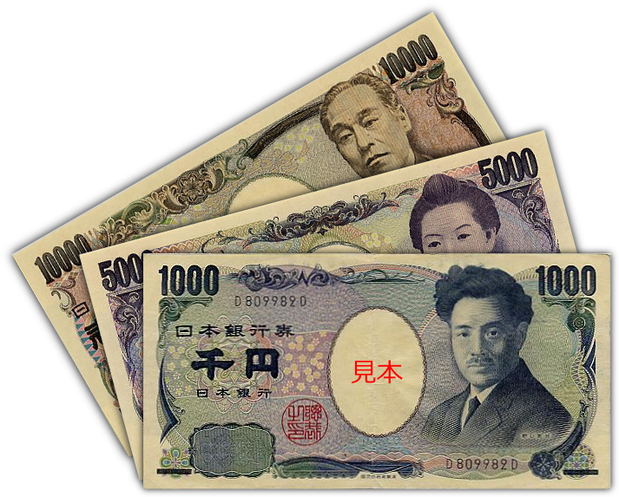

Slide 2





Chào mừng quý Thầy Cô và các em
đến dự buổi học hôm nay

Slide 3



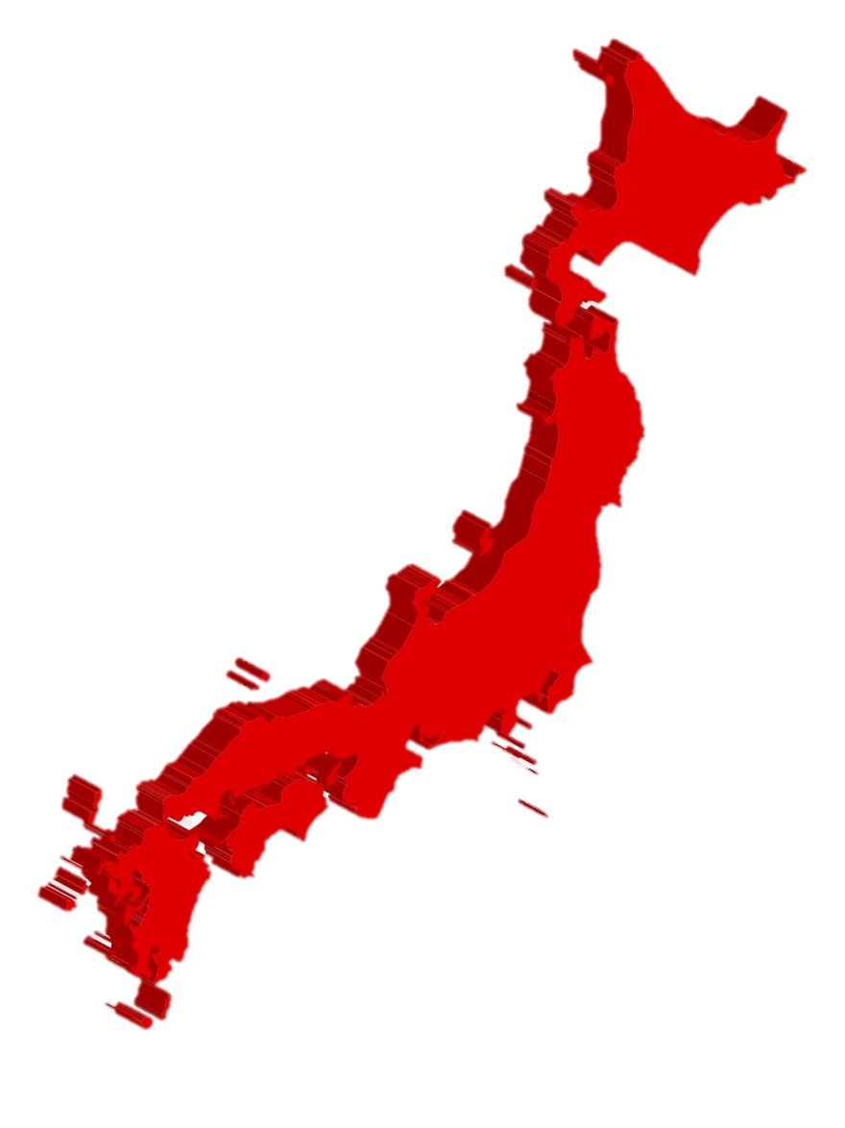
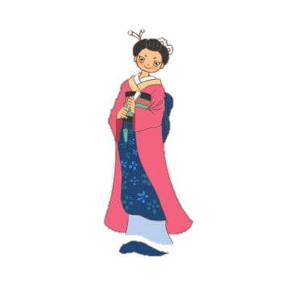

TIẾT 1. VỊ TRÍ ĐỊA LÍTỰ NHIÊN, ĐIỀU KIỆN TƯ NHIÊN, DÂN CƯ VÀ XÃ HỘI NHẬT BẢN
Diện tích: 378 nghìn km²
Dân số: 126, 2 triệu người
(Tháng 7/2021)
Thủ đô: Tô – Ky - Ô

Slide 4
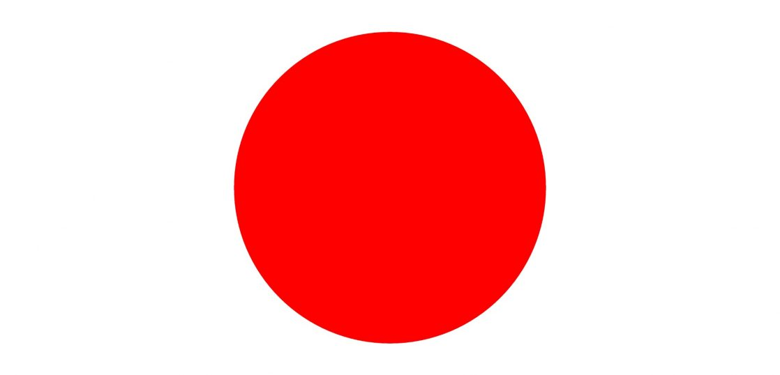
Quốc kỳ
Lá cờ của Nhật Bản có một vòng tròn màu đỏ trên nền trắng. Trong đó, màu trắng tượng trưng cho thuần khiết và chính trực, màu đỏ tượng trưng cho sự chân thành và nhiệt tình. Vào ngày 27/2/1870, quốc kỳ Nhật Bản lần đầu tiên được biết đến với tên gọi là Nisshoki – nó mang ý nghĩa là ánh nắng của vầng mặt trời.

Slide 5

Quốc huy

Slide 6
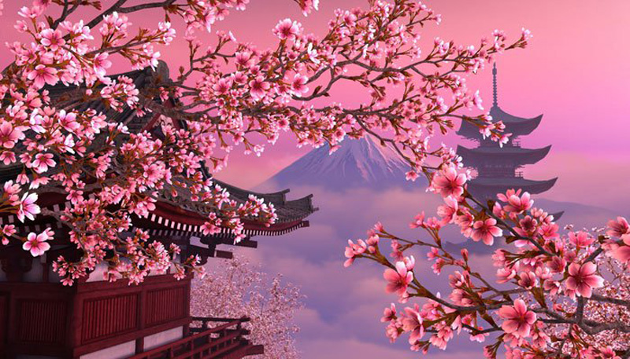

Quốc hoa

Slide 7

Ngôn ngữ
Tiền tệ

Slide 8


TIẾT 1. VỊ TRÍ ĐỊA LÍ, ĐIỀU KIỆN TỰ NHIÊN, DÂN CƯ VÀ XÃ HỘI NHẬT BẢN
I
II
III
VỊ TRÍ ĐỊA LÍ
ĐIỀU KIỆN TỰ NHIÊN
DÂN CƯ VÀ XÃ HỘI

Slide 9

I.VỊ TRÍ ĐỊA LÍ

Slide 10
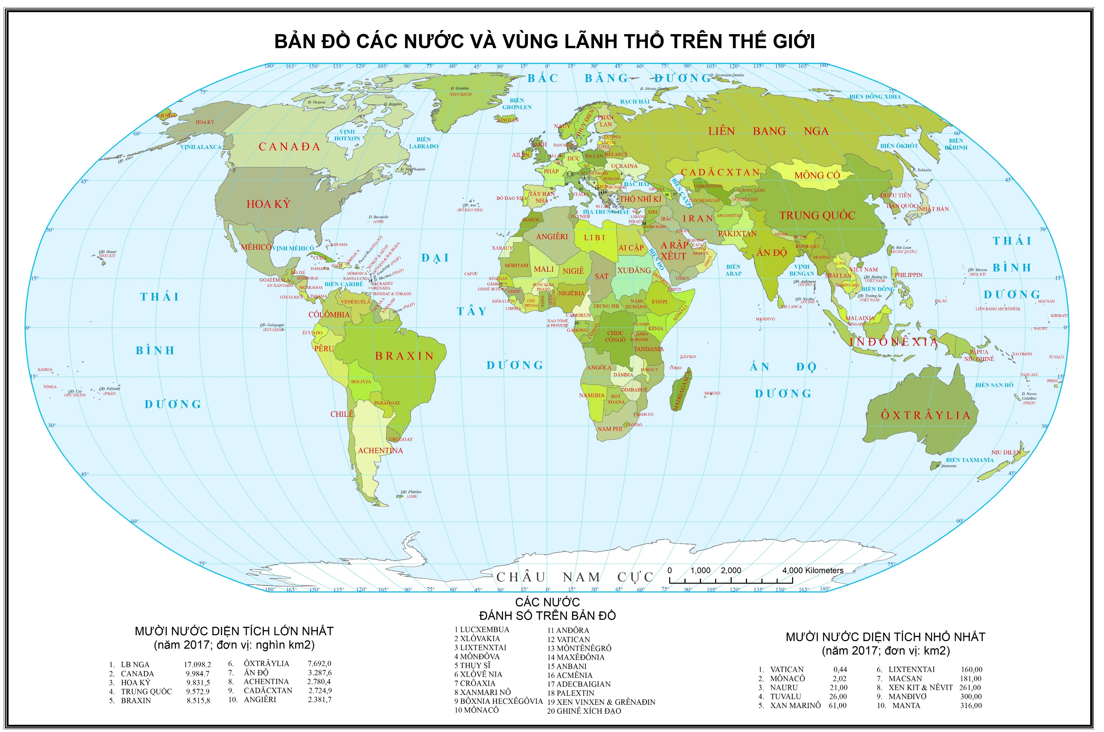


VỊ TRÍ ĐỊA LÍ

Slide 11
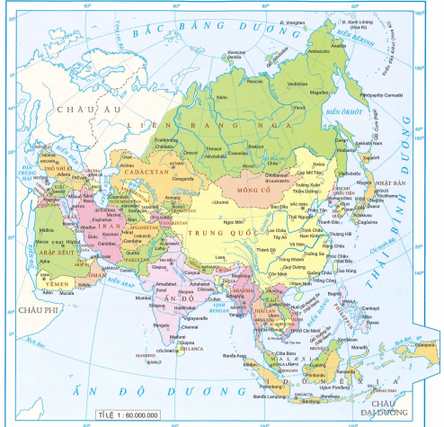

VỊ TRÍ ĐỊA LÍ
ĐÔNG BẮC CHÂU Á

Slide 12
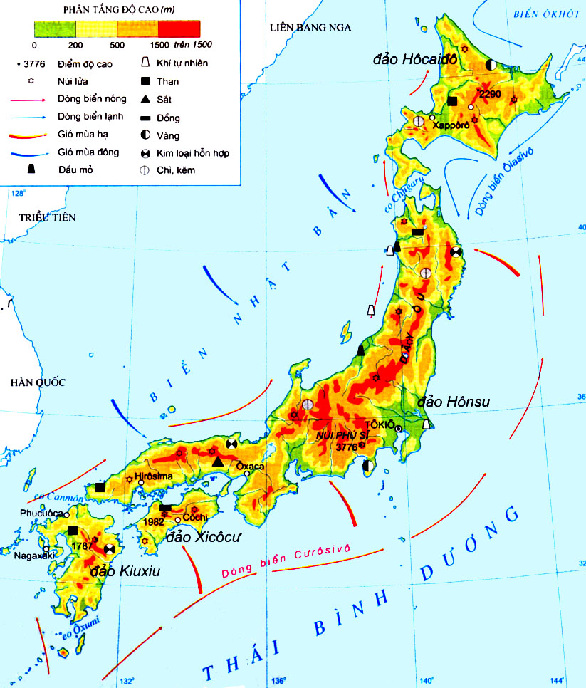
VỊ TRÍ ĐỊA LÍ
- Là quốc gia quần đảo nằm ở Đông Á
- Hệ toạ độ: khoảng từ 20⁰B đến 40⁰B, 123⁰ Đ đến154⁰ Đ.
- Tiếp giáp
+ Bắc: Biển Ô Khốt
+ Đông và Nam: Thái Bình Dương
+ Tây: Biển Nhật Bản.
- Gần các nước trong lục địa
- Thuận lợi:
+ Xây dựng hải cảng.
+ Phát triển kinh tế biển.
+ Giao lưu phát triển kinh tế
- Khó khăn: Nhiều thiên tai
TỰ NHIÊN NHẬT BẢN

Slide 13
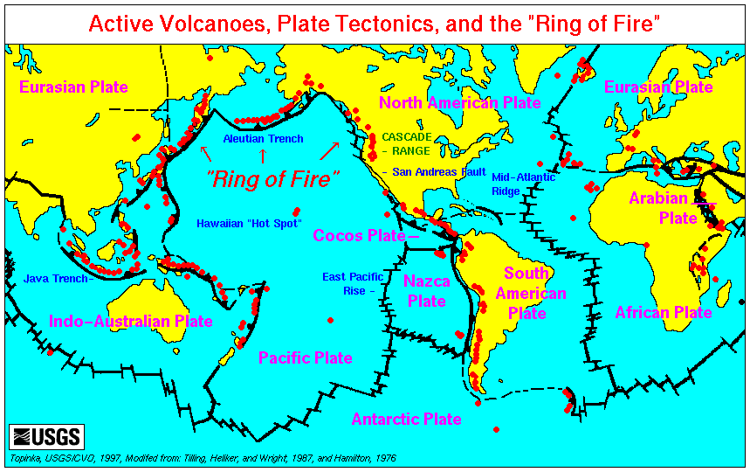
Vành đai lửa Thái Bình Dương

Slide 14
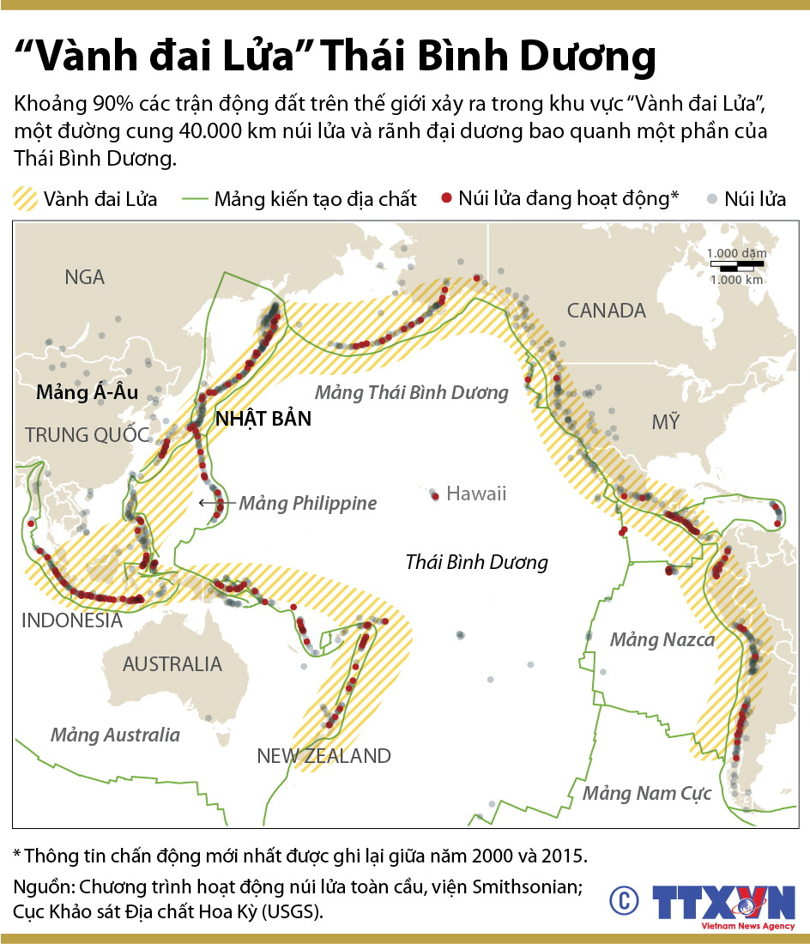

Slide 15

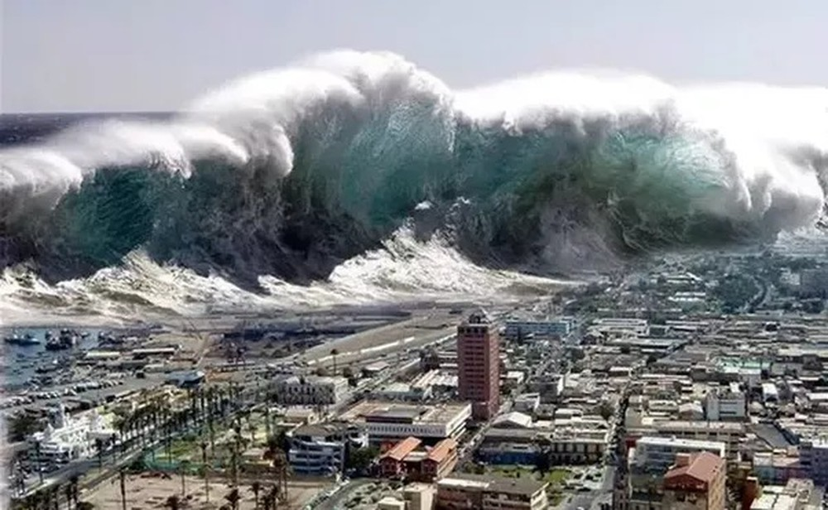
Nhìn lại trận sóng thần 11/3/2011
Xem Video

Slide 16


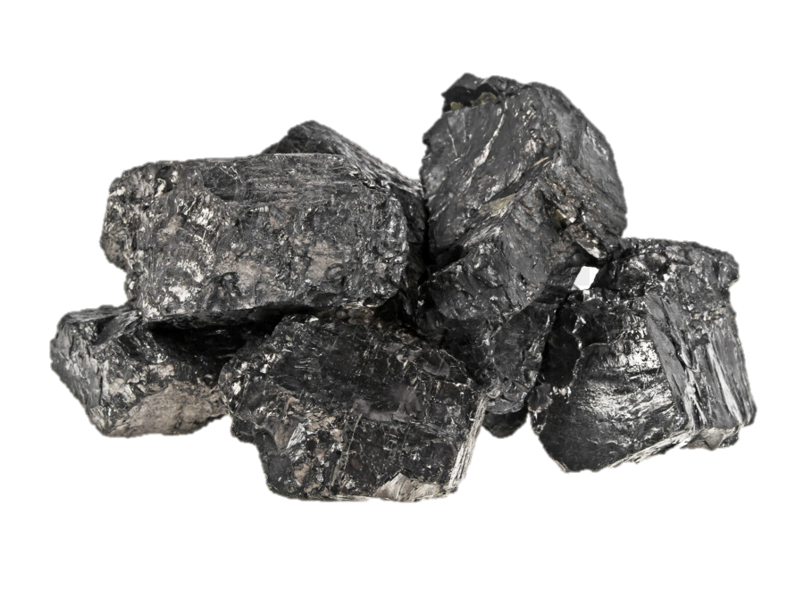

II. ĐIỀU KIỆN TỰ NHIÊN
Sinh vật
Sông hồ
Biển
Khoáng sản
Địa hình, đất đai
Khí hậu

Slide 17



ĐỊA HÌNH, ĐẤT ĐAI
Chủ yếu là đồi núi (80%), đấtpốt dôn, đất nâu
Đồng bằng nhỏ hẹp tập trung ở ven biển.
TÁC ĐỘNG
Địa hình đa dạng, nhiều cảnh đẹp => Phát triển du lịch
Động đất, núi lửa, thiếu đất trồng
TỰ NHIÊN NHẬT BẢN

Slide 18
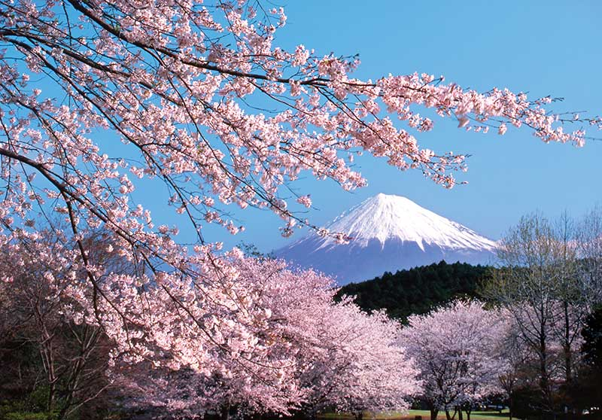
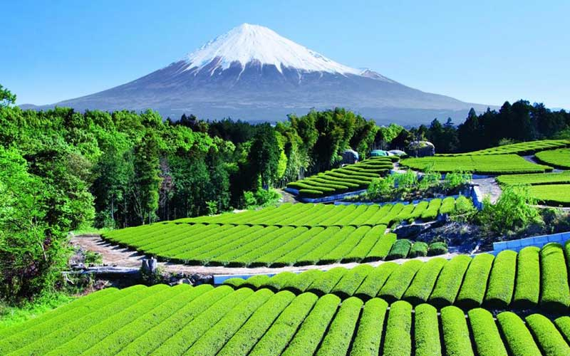
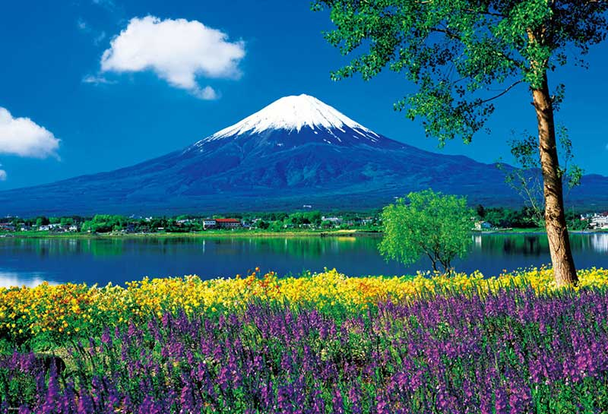
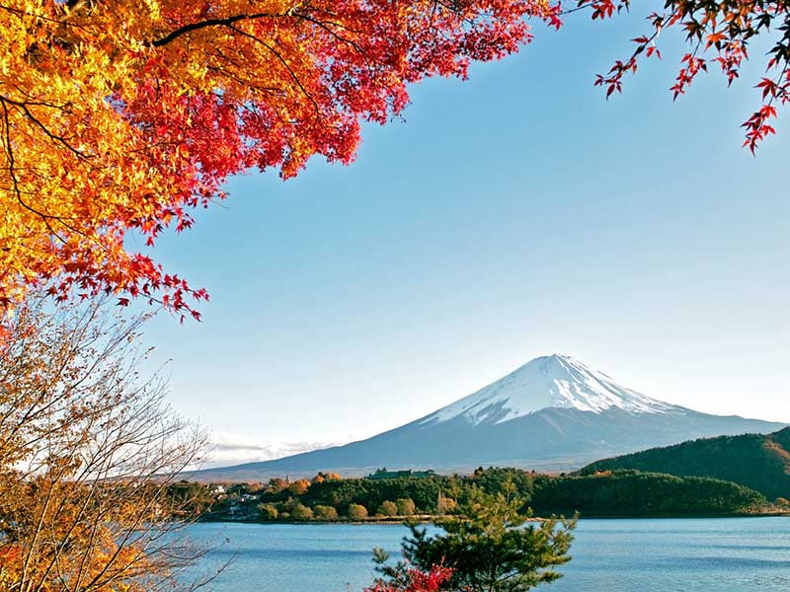
BIỂU TƯỢNG CỦA NHẬT BẢN
Núi Phú Sĩ là ngọn núi lửa cao nhất Nhật Bản (3776m) thuộc tỉnh Shizuoka, cách thủ phủ Tokyo không quá 100km về phía Tây Nam. Đỉnh núi có hình chóp nón trông rất hùng vỹ, đặc biết tuyết trắng bao phủ quanh năm. Núi Phú Sĩ là niềm tự hào và là biểu tượng của cả xứ sở mặt trời mọc.

Slide 19
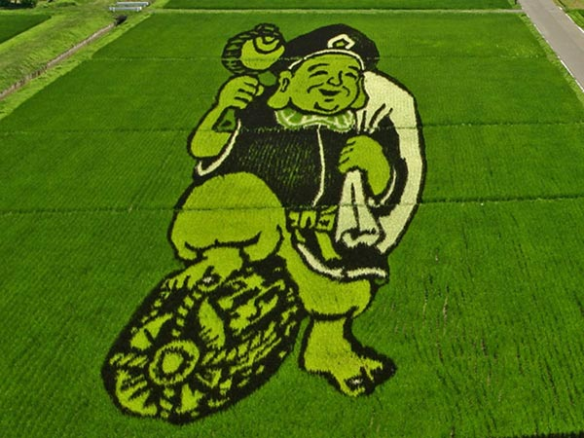
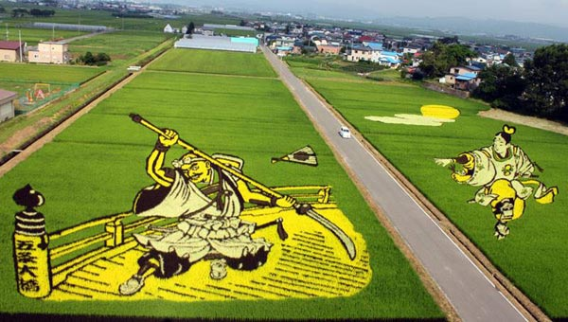
Tanbo là một loại hình nghệ thuật của xứ sở hoa anh đào, trong đó, người dân Nhật trồng các loại lúa với màu sắc khác nhau để tạo thành những bức tranh khổng lồ trên đồng.

Slide 20
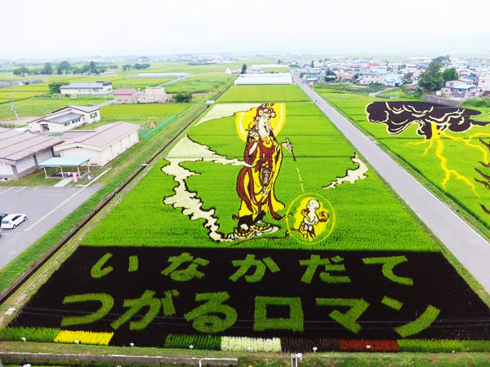
Tanbo là một loại hình nghệ thuật của xứ sở hoa anh đào, trong đó, người dân Nhật trồng các loại lúa với màu sắc khác nhau để tạo thành những bức tranh khổng lồ trên đồng.

Slide 21
KHÍ HẬU
* Ôn đới, gió mùa, mưa nhiều
* Phân hóa
+ Bắc: Ôn đới, lạnh, mùa đông kéo dài, bão tuyết
+ Nam: Cận nhiệt đới, mùa đông không lạnh lắm, có mưa to và bão.
+ Theo chiều Đông – Tây: phân hoá rõ rệt ở đảo Hôn Su
+ Ở những khu vực địa hình núi cao, khí hậu có sự phân hoá theo độ cao
- Thuận lợi:
- Khó khăn: Bão, ngập lụt, .....
TỰ NHIÊN NHẬT BẢN

Slide 22
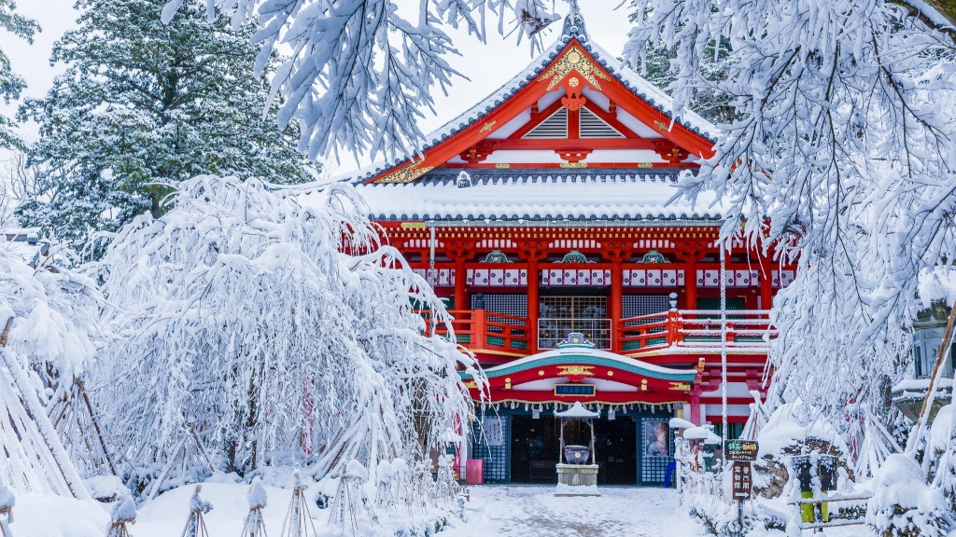
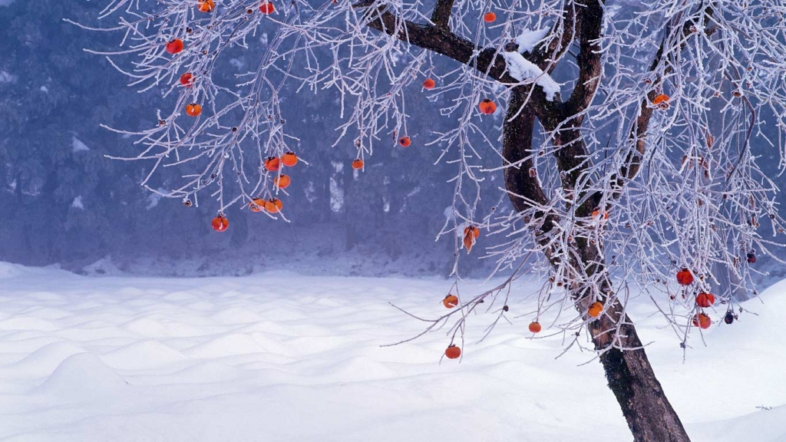

Slide 23
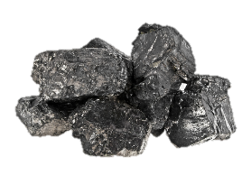
KHOÁNG SẢN
Nghèo (trừ than đá và đồng có 1 số lượng ít)
=> Nhập khẩu nguyên liệu cho sx công nghiệp
TỰ NHIÊN NHẬT BẢN

Slide 24
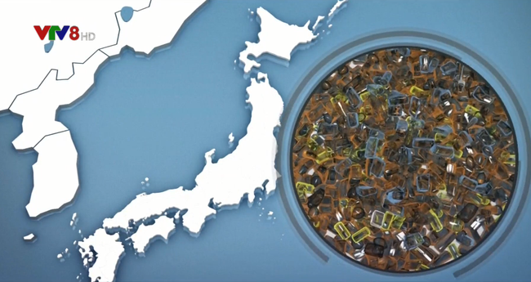
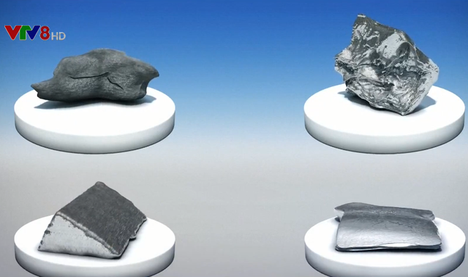
Phát hiện mỏ đất hiếm cực lớn ở Nhật Bản
Các nhà nghiên cứu vừa tìm thấy một mỏ khoáng sản đất hiếm cực lớn ở ngoài khơi Nhật Bản. Khu mỏ này được cho có thể cung cấp cho thế giới trong nhiều thế kỷ. Ước tính, mỏ đất hiếm mới chứa khoảng 16 triệu tấn kim loại có giá trị. Cụ thể, lượng Yttri đủ để đáp ứng nhu cầu toàn cầu trong 780 năm, Europium trong 620 năm và Terbium trong 420 năm. Mỏ đất hiếm được xác định nằm ngoài khơi của đảo Minamitori, cách thủ đô Tokyo khoảng 1.800km.

Slide 25

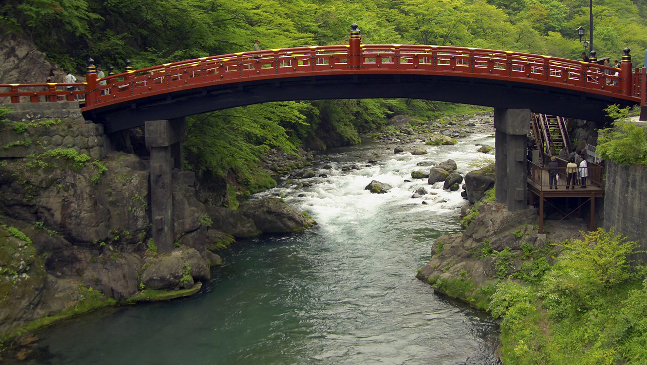
SÔNG NGÒI
Ngắn và dốc => thuỷ điện
Nhiều hồ lớn => du lịch
TỰ NHIÊN NHẬT BẢN
Notes:
Một dòng sông ở thành phố Nikko, Nhật Bản

Slide 26

BIỂN
Nhiều ngư trường lớn, vùng biển có dòng biển nóng và lạnh gặp nhau => nhiều cá.
Bờ biển bị cắt xẻ tạo thành nhiều vũng vịnh => xây dựng hải cảng.
TỰ NHIÊN NHẬT BẢN
Notes:
Một dòng sông ở thành phố Nikko, Nhật Bản

Slide 27

Xem Video

Slide 28
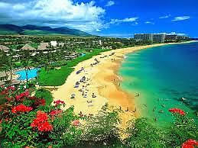
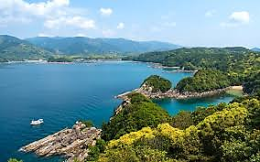
VỊNH BIỂN CỦA NHẬT BẢN

Slide 29
Sinh vật
- Khá phong phú, có nhiều kiểu rừng: rừng lá kim, lá rộng, nhiệt đới.
- Rừng là tài nguyên quan trọng với thành phần loài rất đa dạng.
=> phát triển lâm nghiệp, công nghiệp chế biến gỗ.

Slide 30
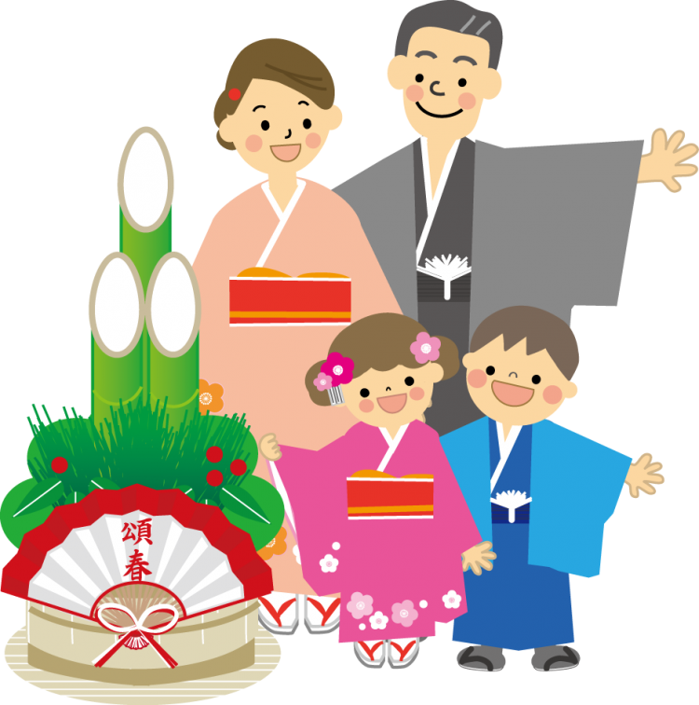
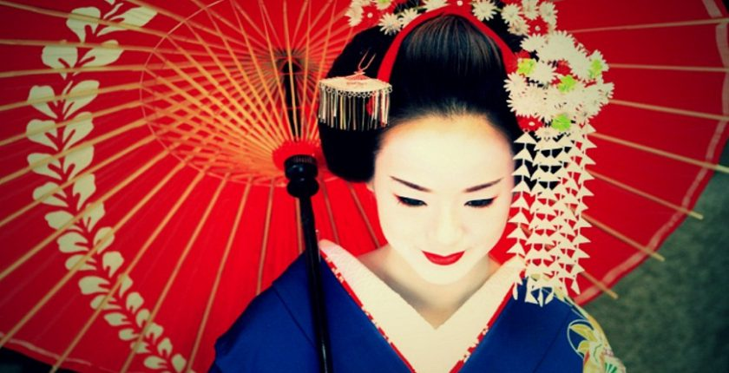
II. DÂN CƯ VÀ XÃ HỘI

Slide 31

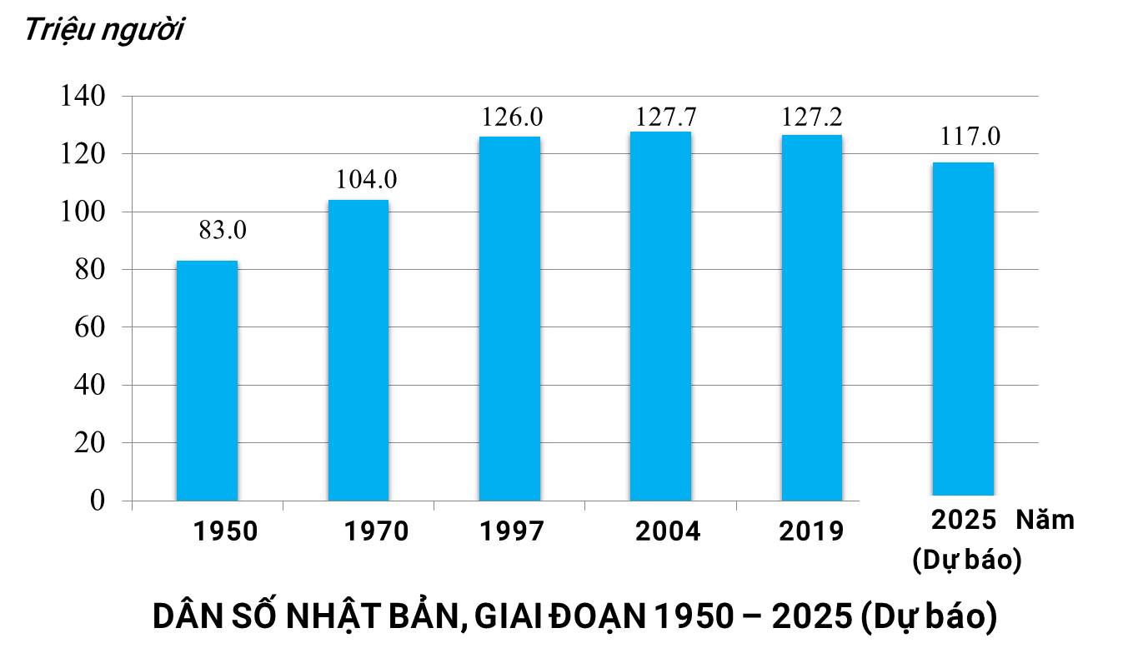
126,2 tr người
(01/02/2021)
(Nguồn: https://danso.org/nhat-ban/)

Slide 32
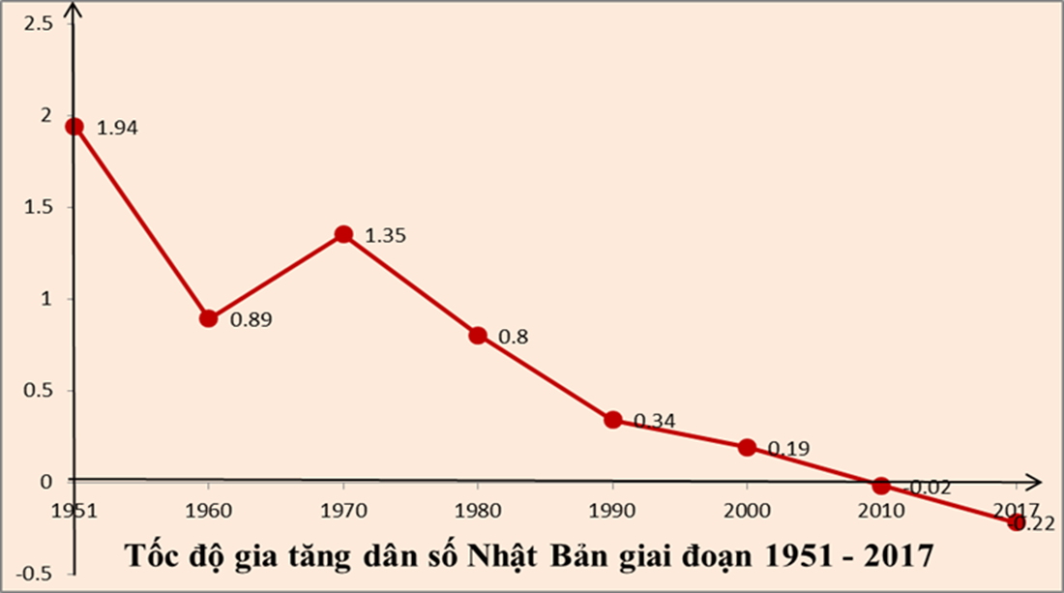
%

Slide 33
Đông dân ( Thứ 11 TG). Tốc độ gia tăng dân số thấp và đang giảm dần.
126,2 tr người
(01/02/2021)
(Nguồn: https://danso.org/nhat-ban/)

Slide 34
Cơ cấu dân số theo độ tuổi của Nhật Bản, giai đoạn 1950 – 2025 ( dự báo)
(Đơn vị: %)
Nhóm tuổi | 1950 | 1970 | 1997 | 2000 | 2020 | 2025 (Dự báo)
< 15 tuổi | 35.4 | 23.9 | 15.3 | 14,6 | 12.4 | 11.7
15 - 64 tuổi | 59.6 | 69.0 | 69.0 | 68 | 59,2 | 60.1
65 tuổi trở lên | 5.0 | 7.1 | 15.7 | 17,4 | 28.4 | 28.2
Cơ cấu dân số già.

Slide 35
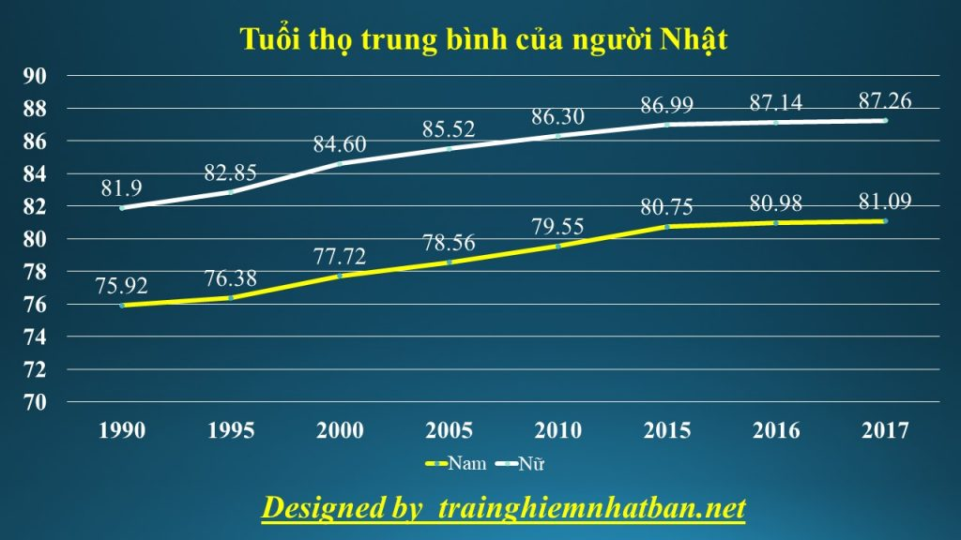
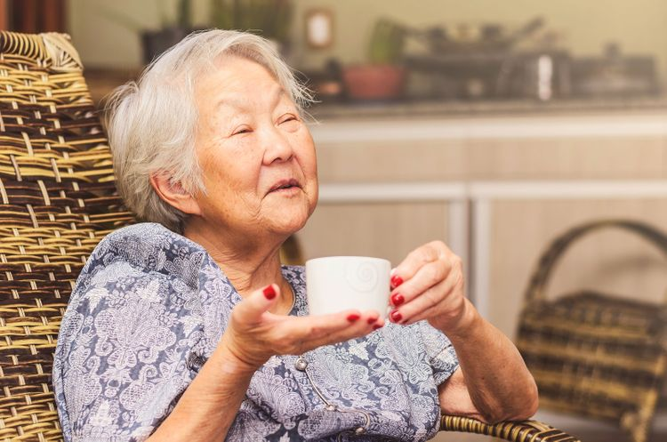
Năm 2020: 84,1 tuổi
Tuổi thọ trung bình cao
Notes:
http://panah.vn/tin-tuc/suu-tam/who-tuoi-tho-binh-quan-the-gioi-dat-714-nam-nu-73-va-nam-69

Slide 36
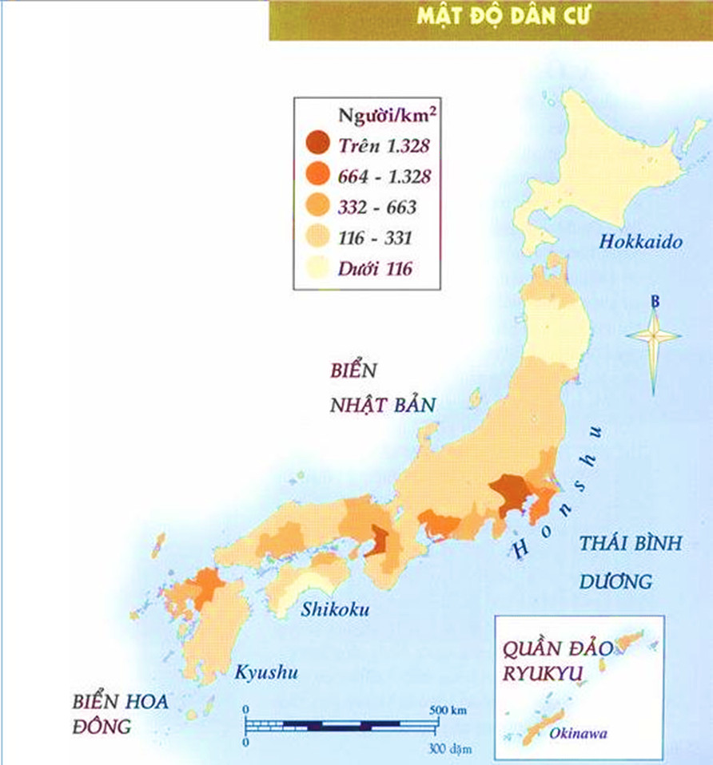

- Mật độ dân số cao, phân bố không đều.
- Phần lớn dân cư tập trung ở các thành phố ven biển
- Tỉ lệ dân thành thị cao

Slide 37
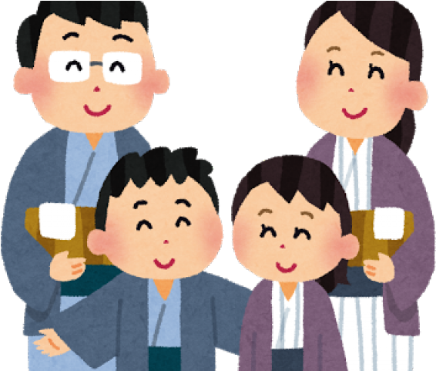
2. XÃ HỘI
Người Nhật: Cần cù, có tinh thần trách nhiệm. Đầu tư phát triển giáo dục
Phong tục, văn hoá đặc sắc
Chất lượng cuộc sống cao
Y tế phát triển
Notes:
http://panah.vn/tin-tuc/suu-tam/who-tuoi-tho-binh-quan-the-gioi-dat-714-nam-nu-73-va-nam-69

Slide 38


Slide 39
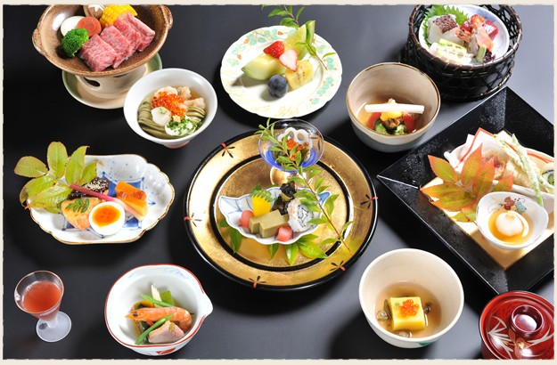

Slide 40
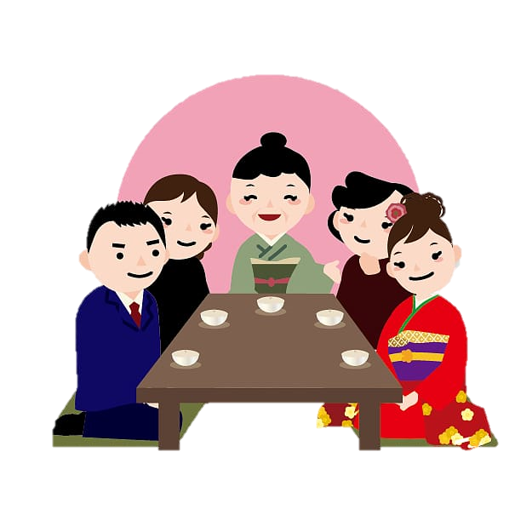
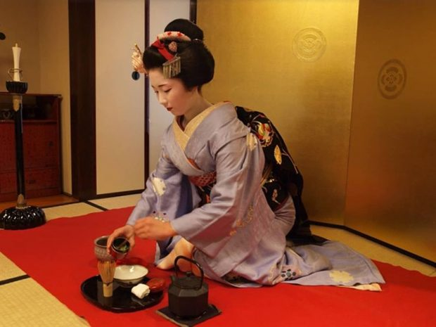
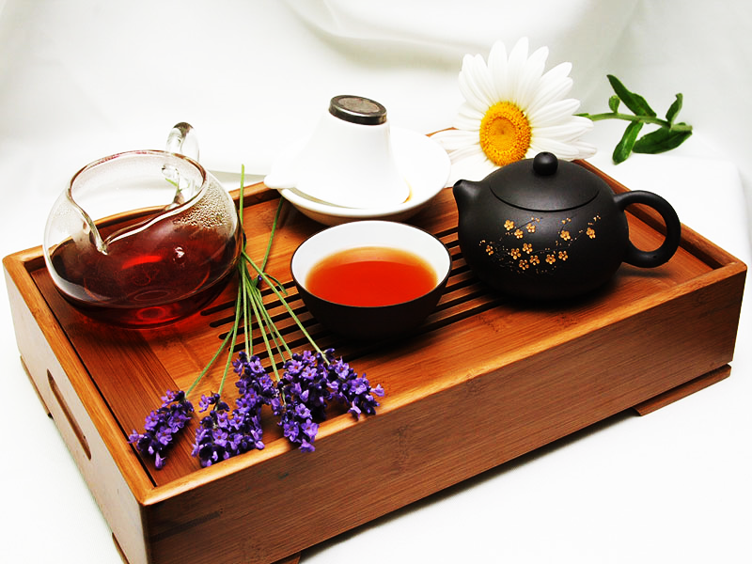

Slide 41
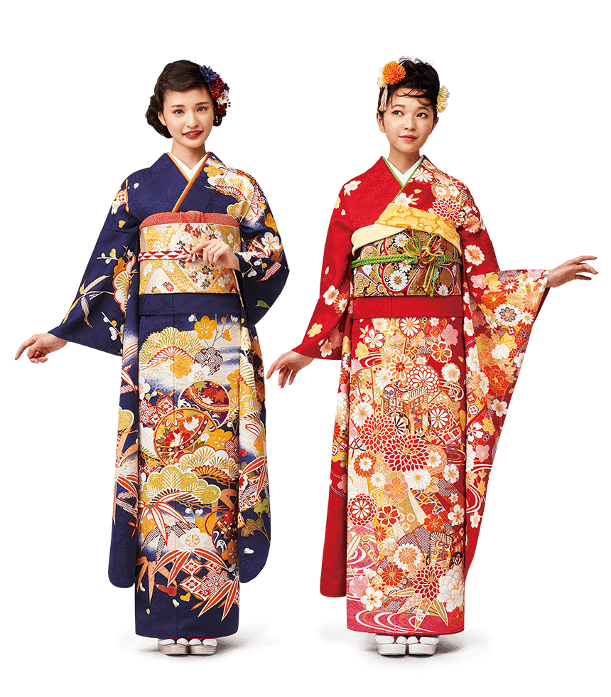
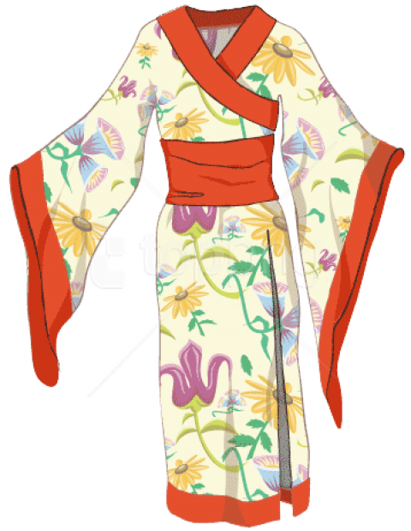
Ki mô nô – Trang phục truyền thống

Slide 42
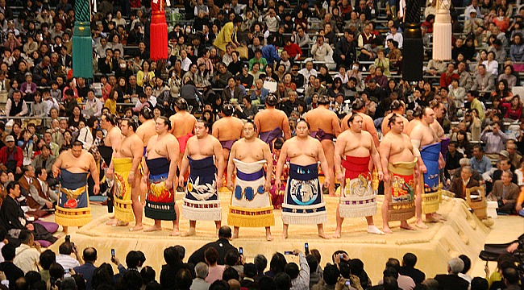
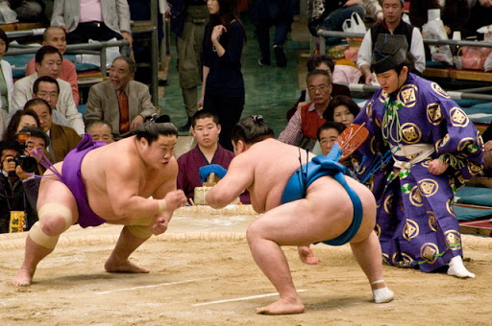

Slide 43
